Slide 1
Летний календарь 2017 гр.№7 «гномики»
Воспитатели :
Вохмянина С. В.
Емельянова Н. Л.

Slide 2
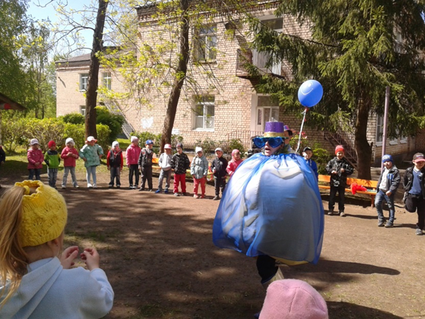
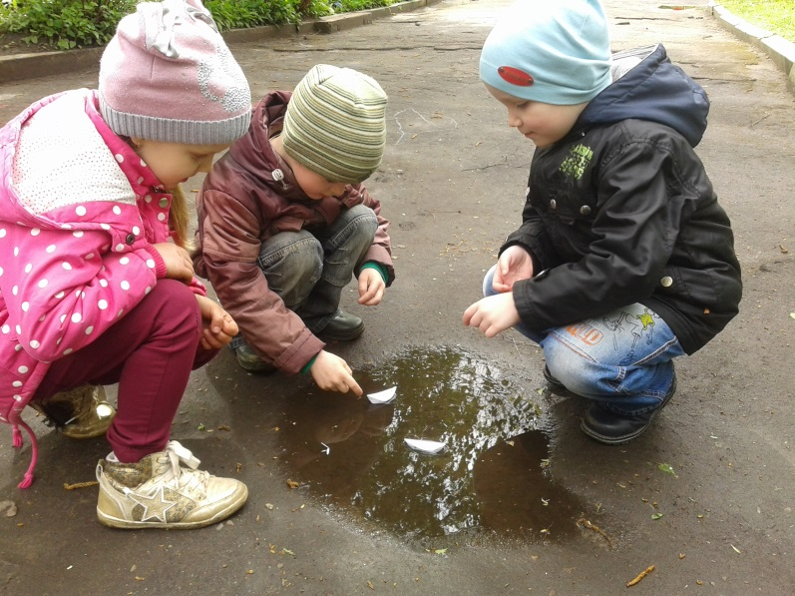
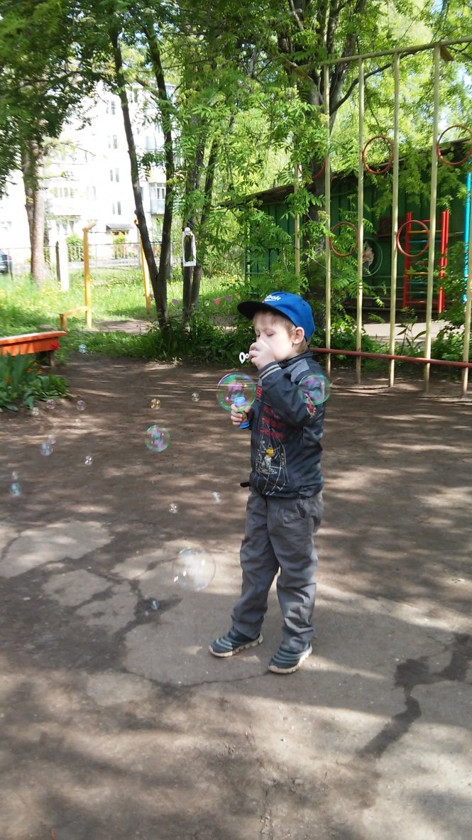
Июнь
1 неделя «Разноцветное детство»
Рада лету детвора
Не уходит со двора…
День радужных шаров создал нам настоящее летнее настроение. Мы сами научились надувать огромные мыльные пузыри

Slide 3
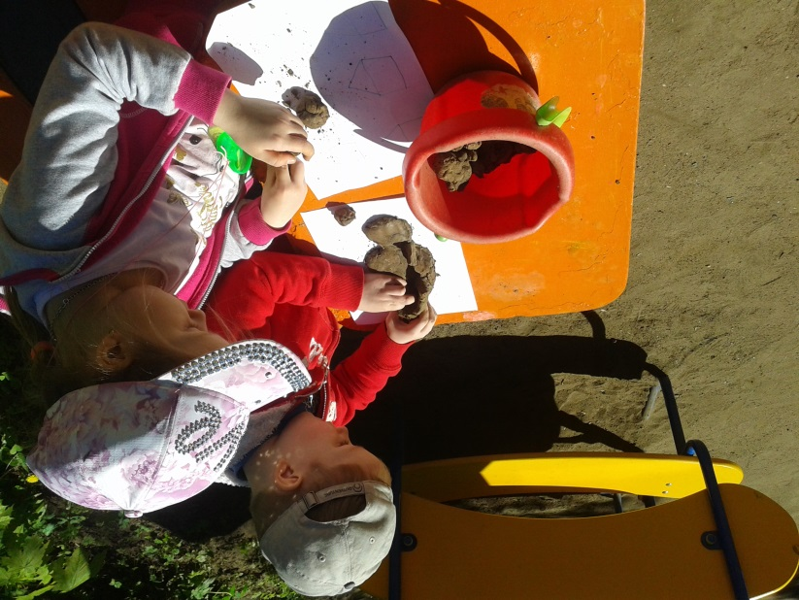
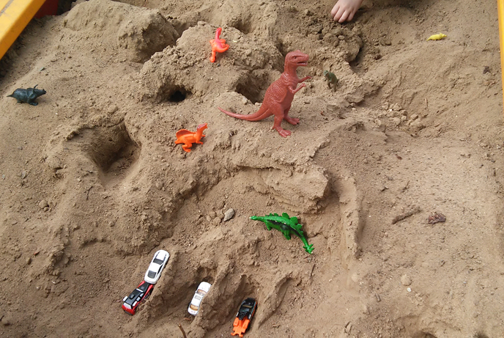
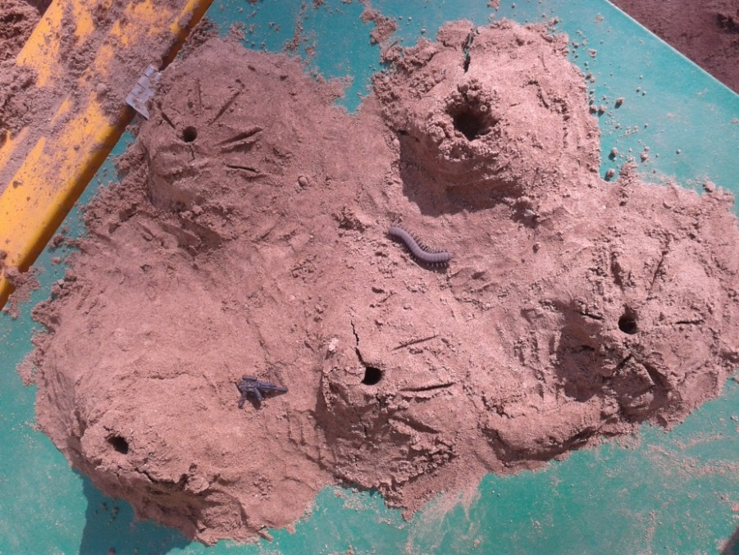
2 неделя «Песочная страна»
Мы очень любим игры с песком, познакомились со свойствами глины, играли в археологов, создавали мир динозавров, лепили вулканы, научились создавать настоящее «песочное чудо»

Slide 4
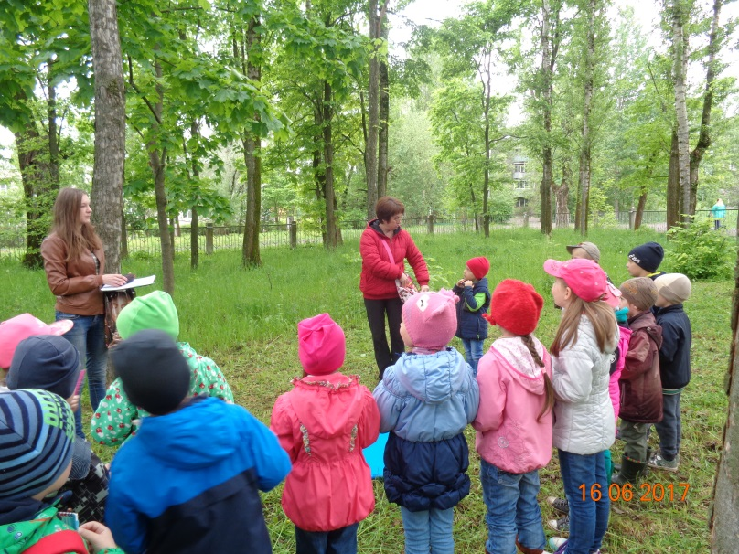
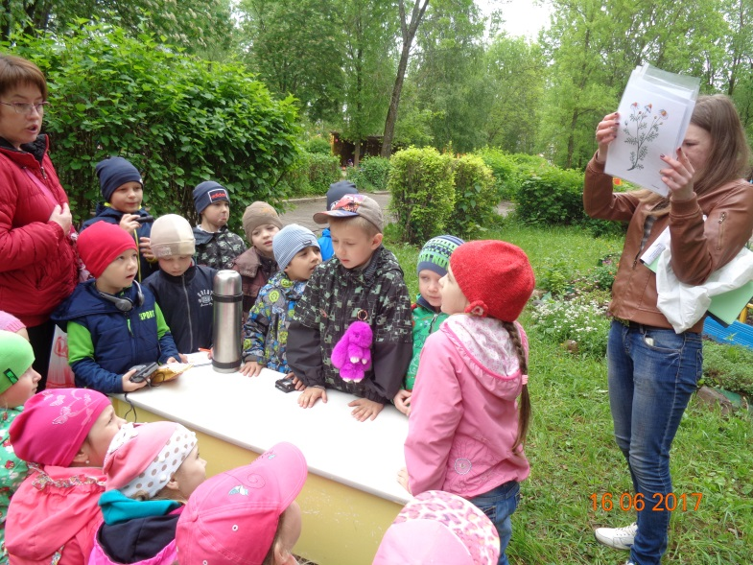
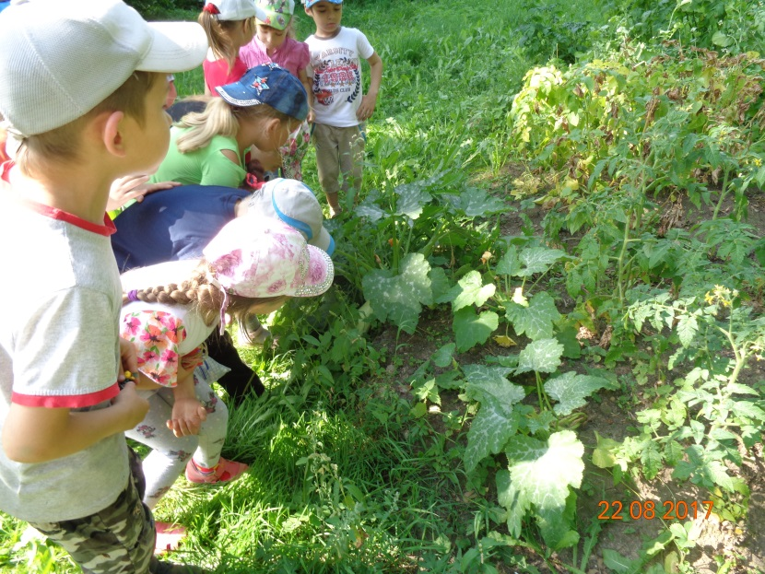
3-4 неделя «Тайны природы»
Были на экскурсии в огороде и играли в игру «вершки и корешки»
В лесу мы узнавали голоса птиц, изображали животных, по запаху находили растения
У аптечной грядки вспомнили названия лекарственных трав и пили фиточай

Slide 5
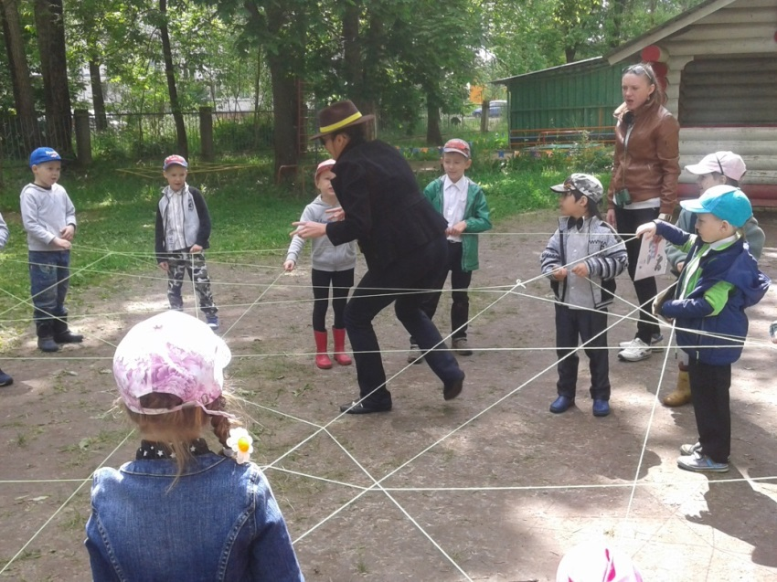
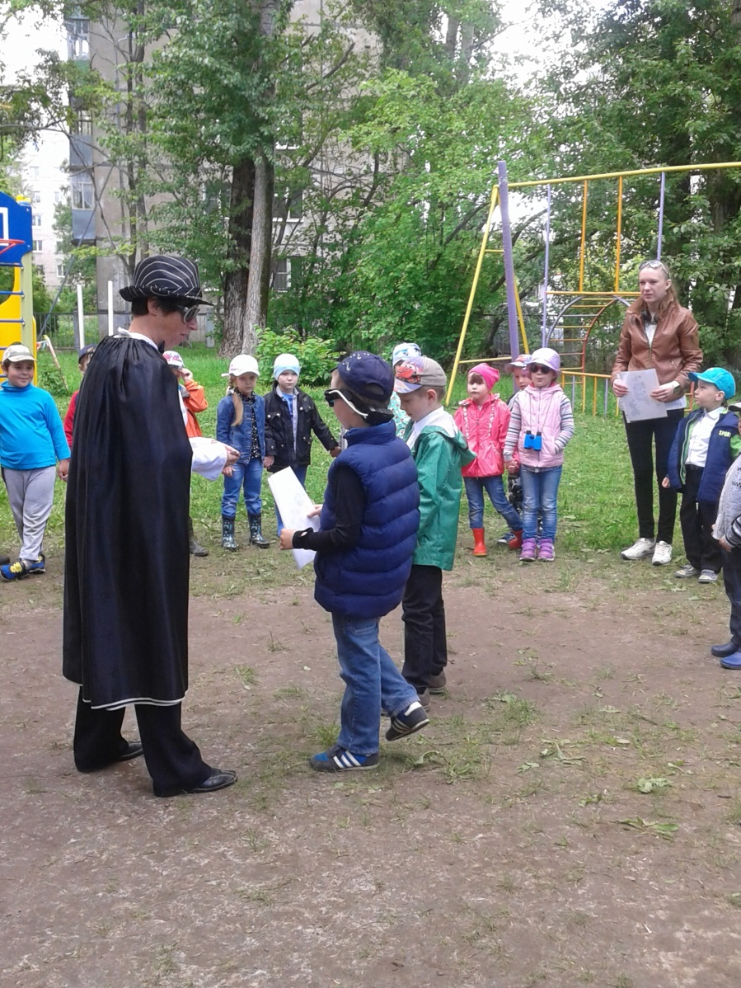
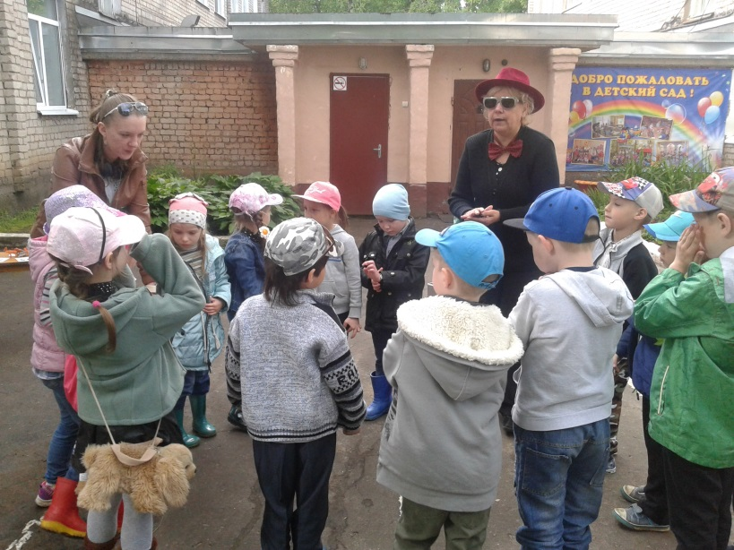
Спортивный праздник «Суперагенты»

Slide 6
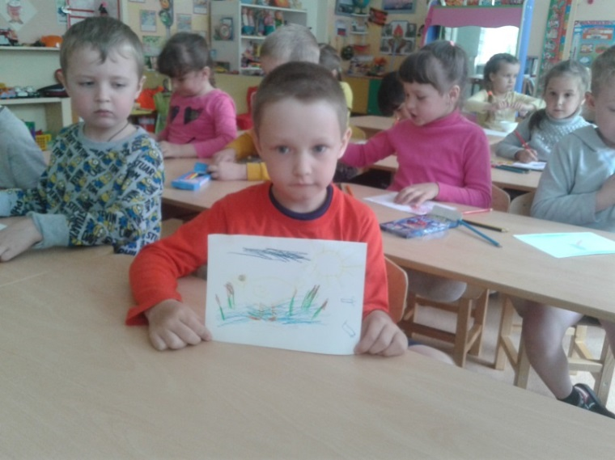
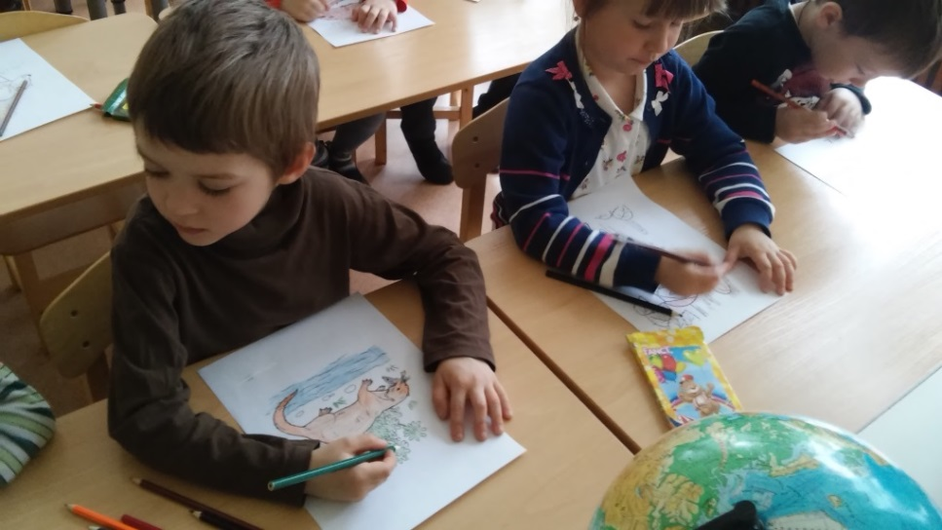
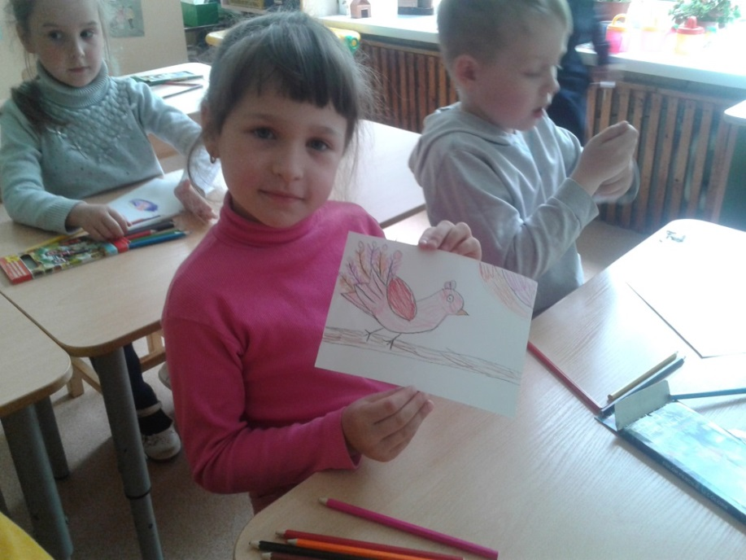
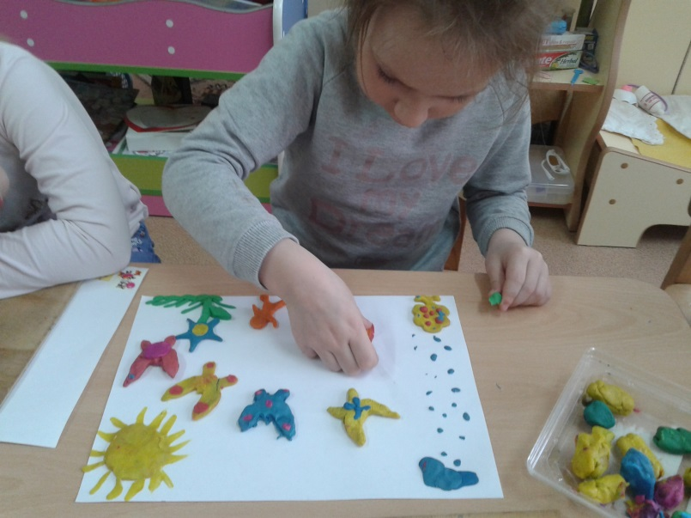
В день птиц, мы беседовали о птицах родного края, играли в д.и. «Угадай, что за птица», организовали выставку рисунков «Птицы кто они такие». Побывав на лугу и цветнике, рассмотрев цветы и насекомых, мы создали композицию «Бабочки на лугу» в технике пластилинография. Воспитатели рассказали, почему появилась Красная книга, мы нарисовали животных, которые нуждаются в защите.

Slide 7
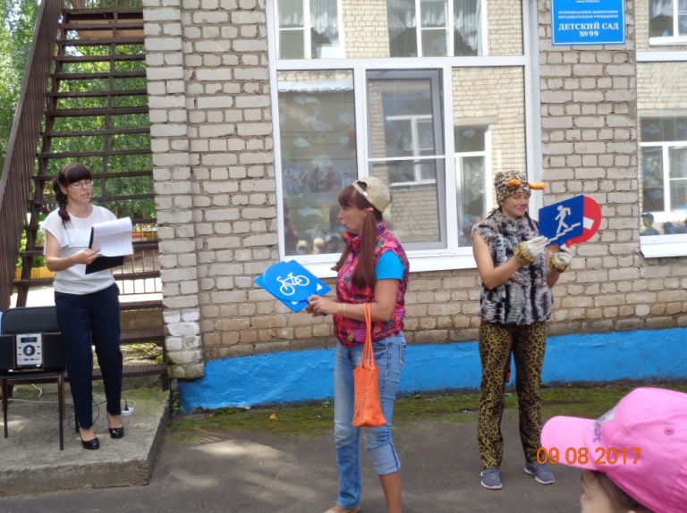
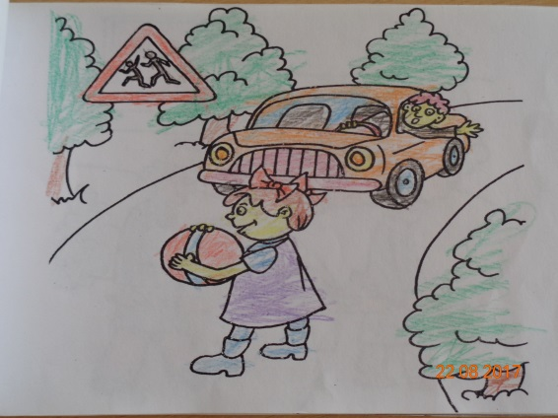
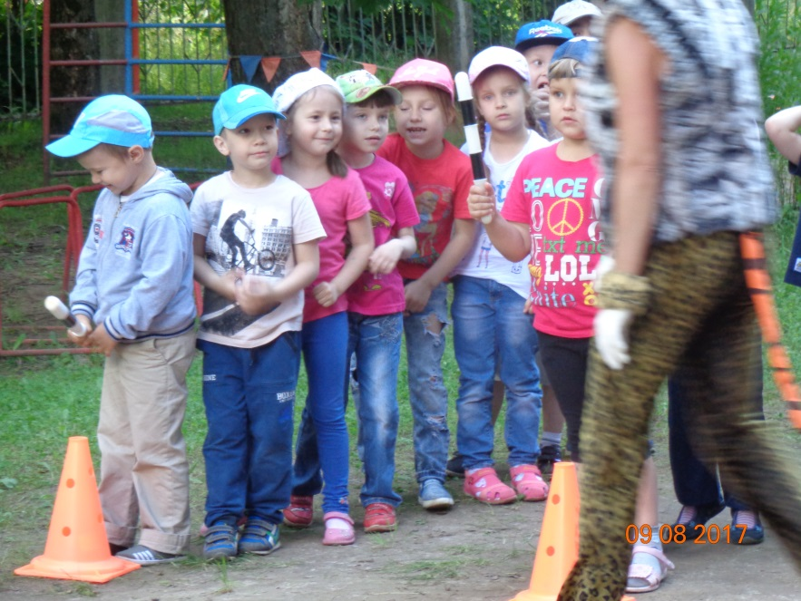
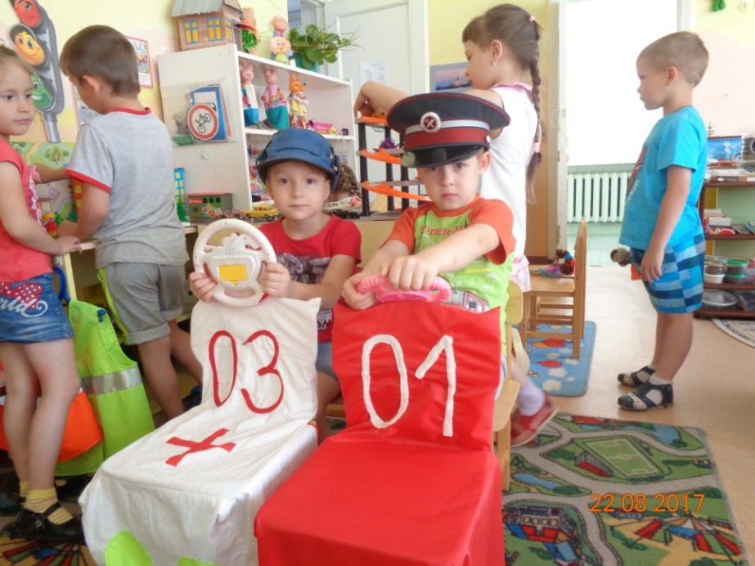
Август
1 неделя безопасности
Мы были на Развлечении «Мой друг-светофор», играли в
Сюжетно-ролевую игру «Спасатели», воспитатели рассказали нам что такое перекресток и проигрывали эту ситуацию

Slide 8
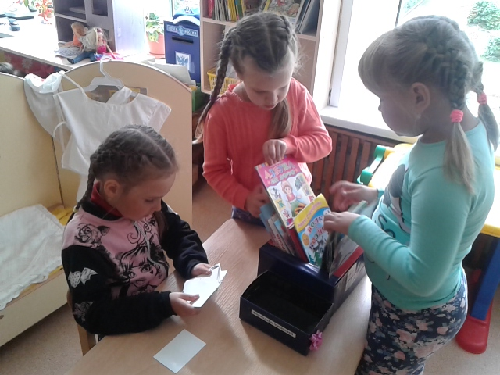
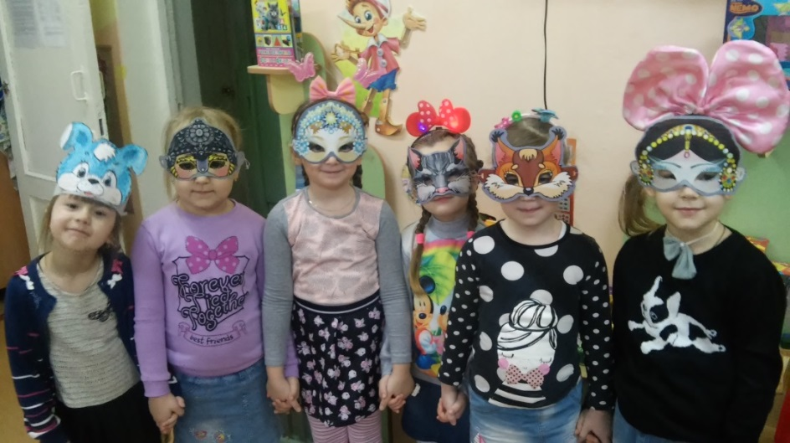
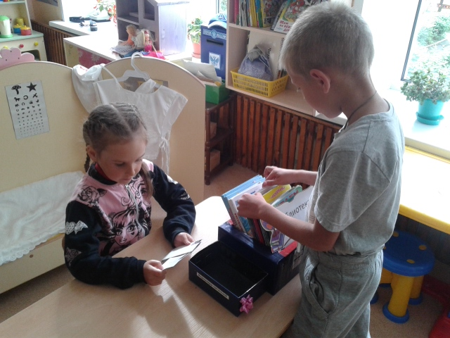
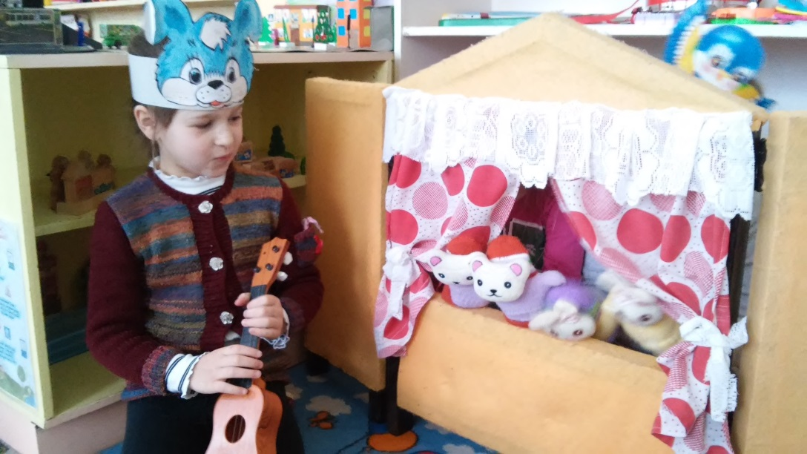
2 неделя «Книжкина неделя»
Мы очень любим играть в С-Р игру «Библиотека»
Так же любим показывать своим друзьям спектакли и разыгрывать сказки

Slide 9
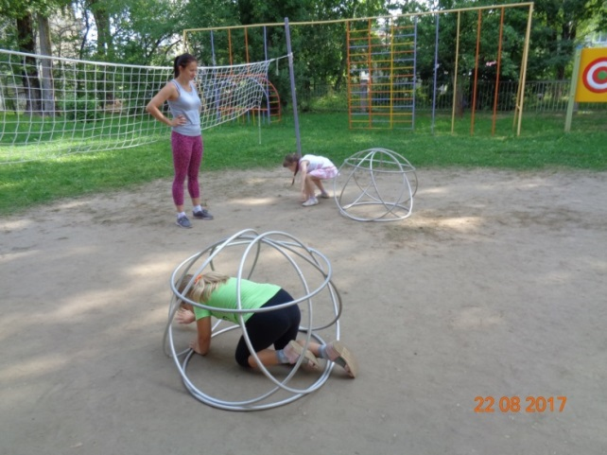
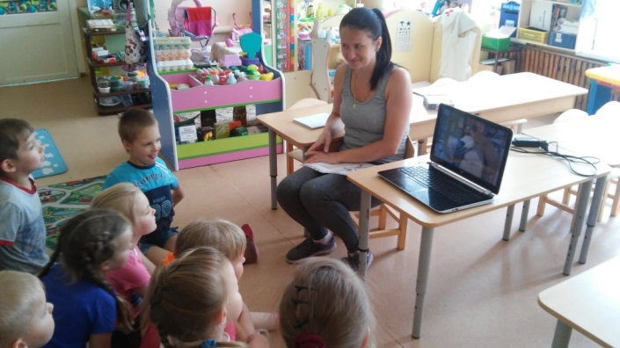
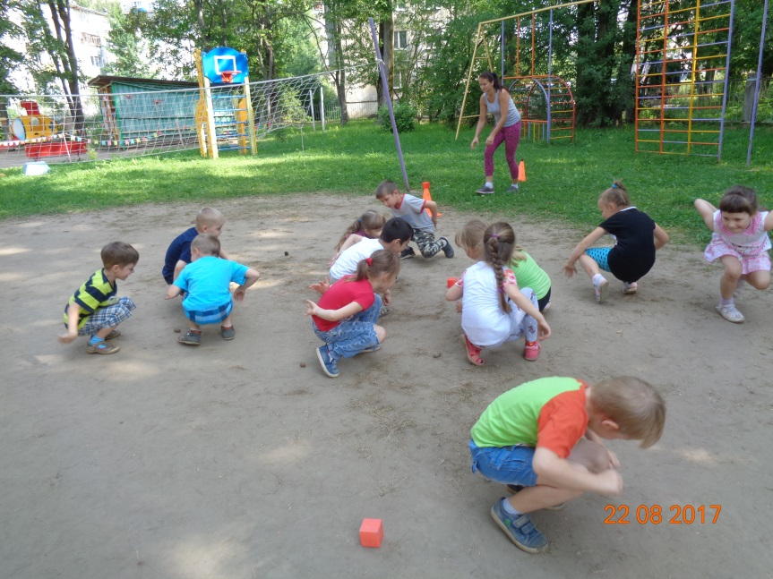
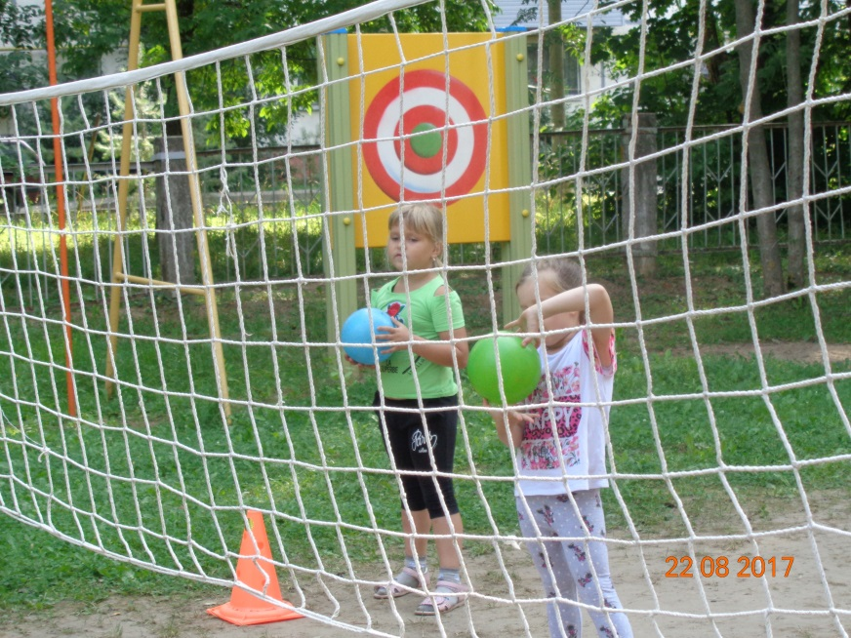
3 Неделя здоровья и спорта
Екатерина Анатольевна познакомила нас с летними видами спорта. Учила играть в волейбол, футбол, и различные подвижные игры

Slide 10
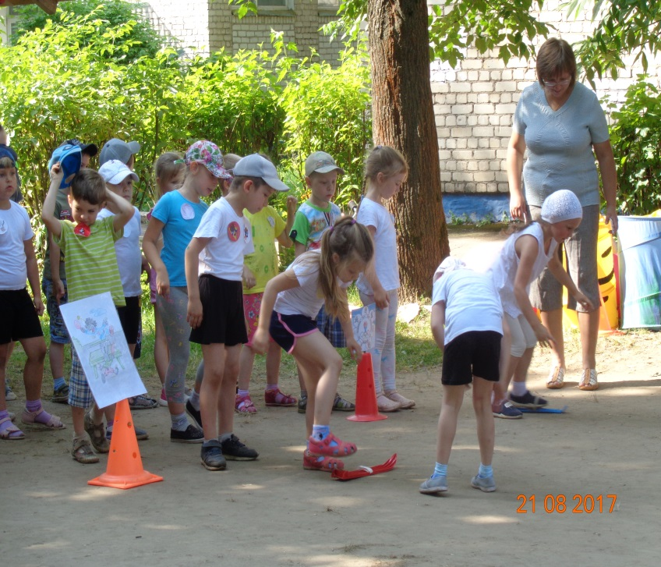
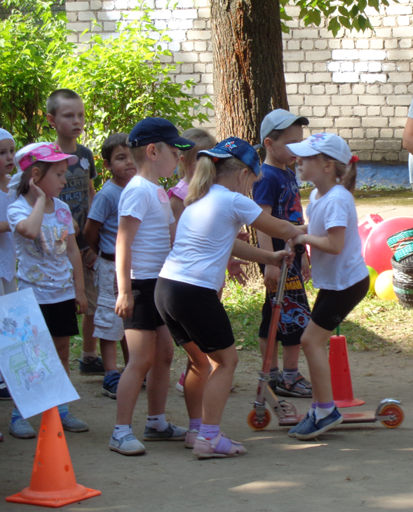
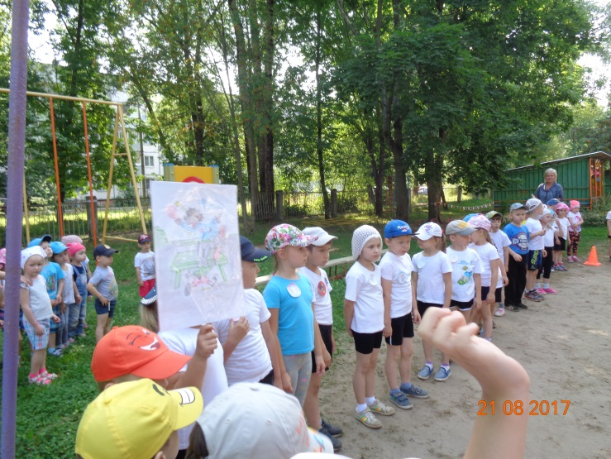
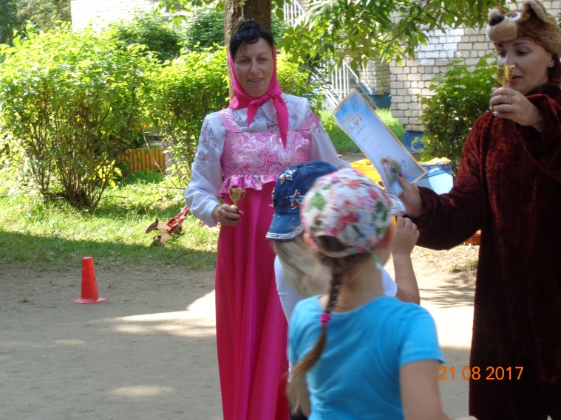
На веселом стадионе с Машей и Мишей мы соревновались с другими группами, наша команда «Ну, погоди» получила грамоту и «золотой» кубок

Slide 11
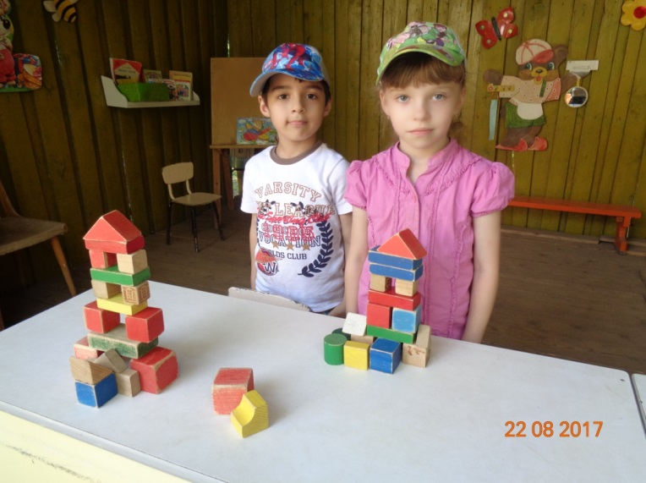
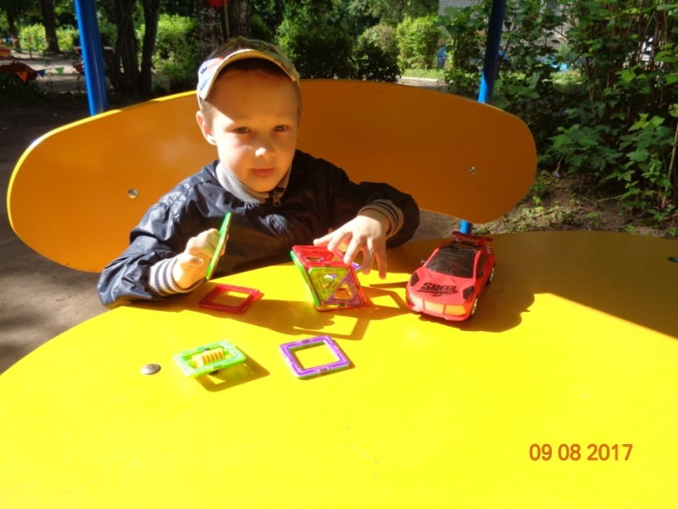
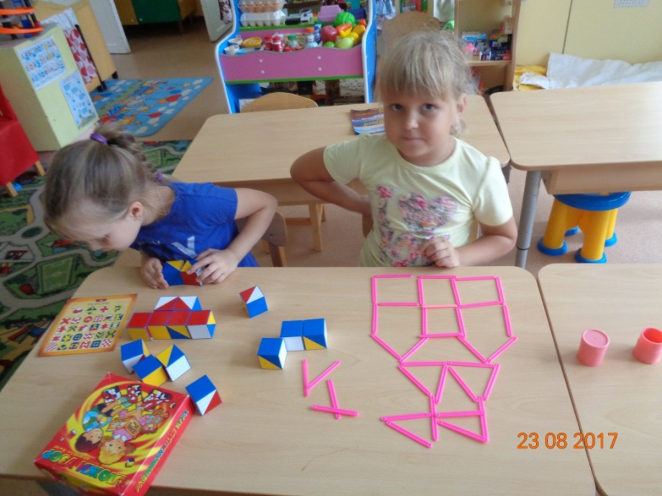
4 неделя «Посмотри вокруг»

Slide 12
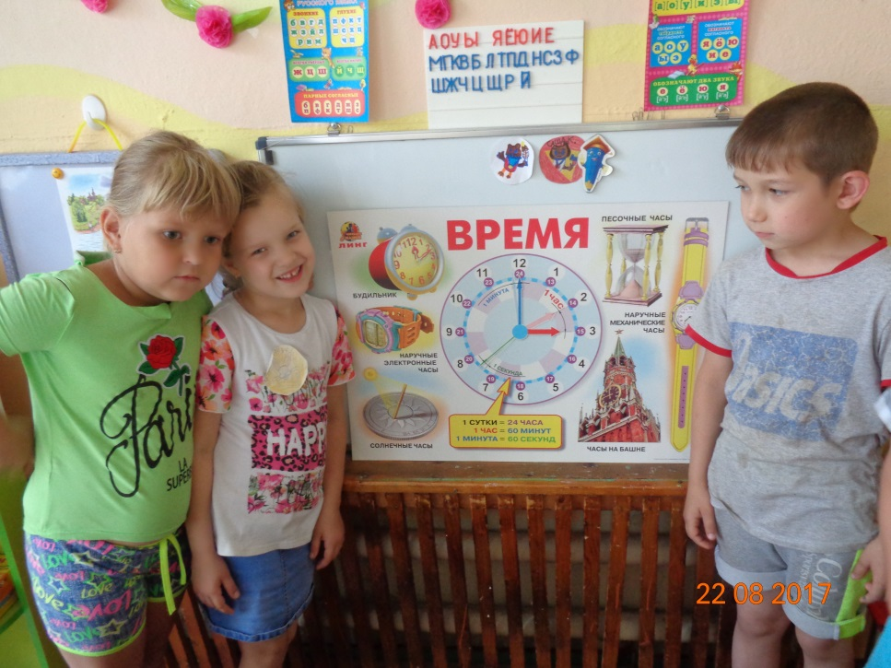
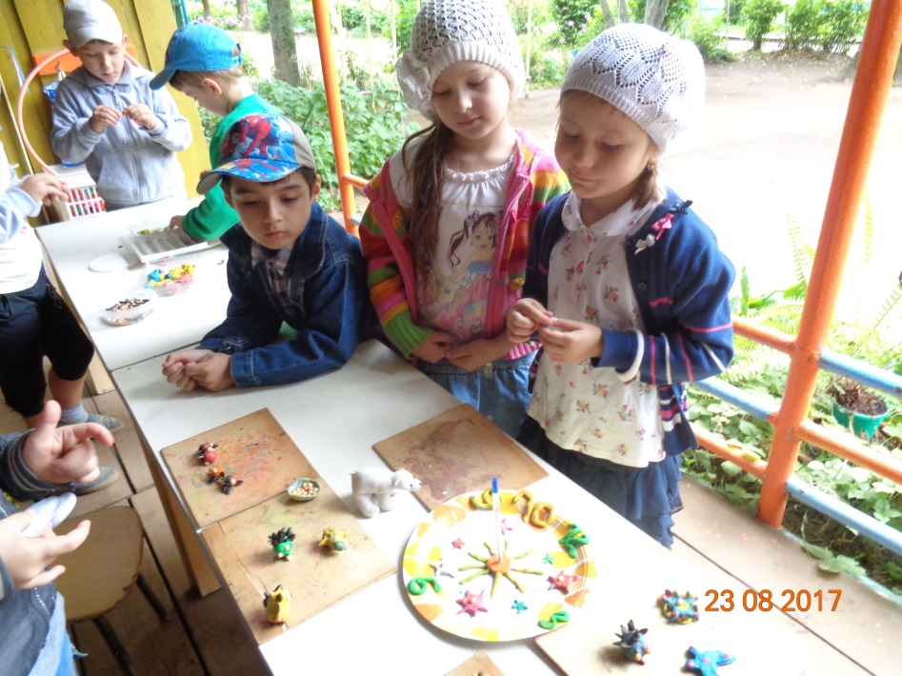
Мы узнали какие виды часов существуют и попробовали сделать сами солнечные часы

Slide 13
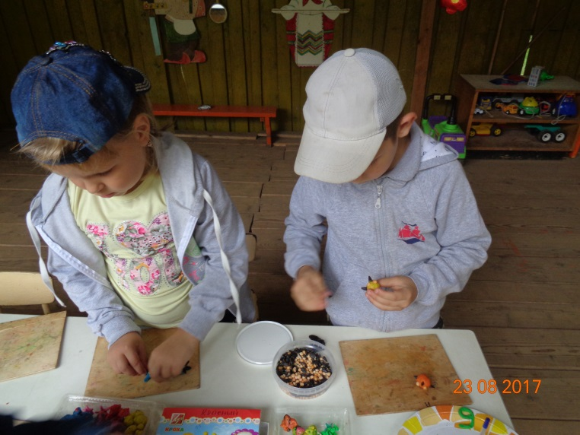
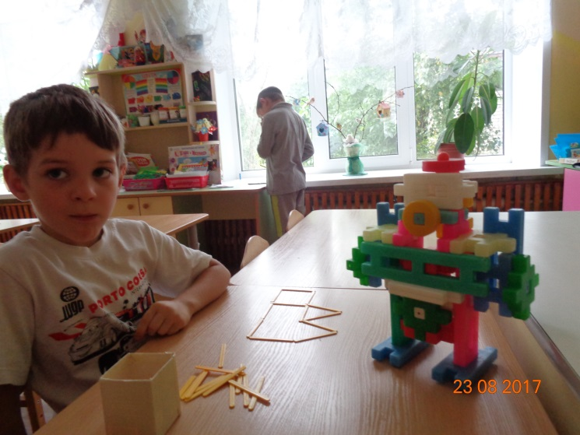
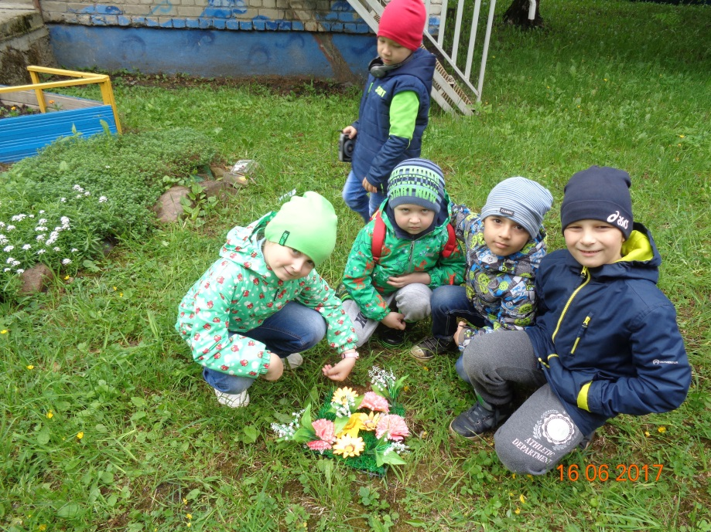
Мы не только спортивные ребята, но и учимся делать «чудеса своими руками»

Slide 14
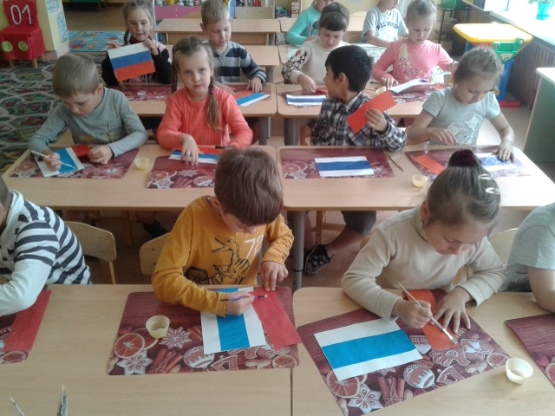
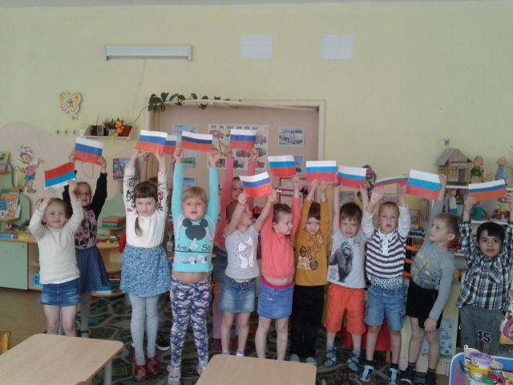
5 неделя «Люби свой край и воспевай»
Мы рассматривали Альбомы о России и о нашем родном крае, узнали, что есть день государственного флага и решили сделать аппликацию в честь этого дня

Slide 15
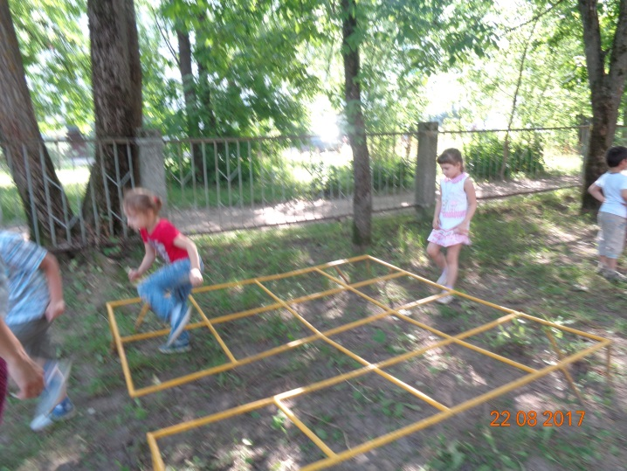
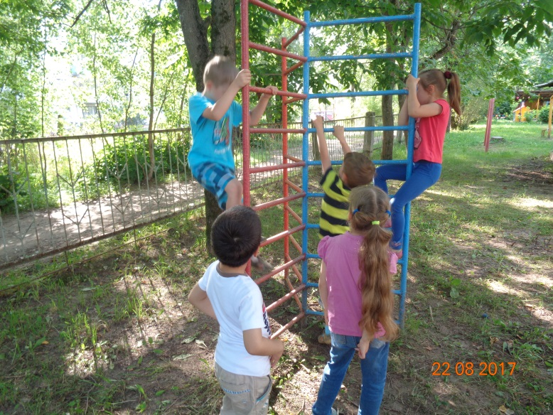
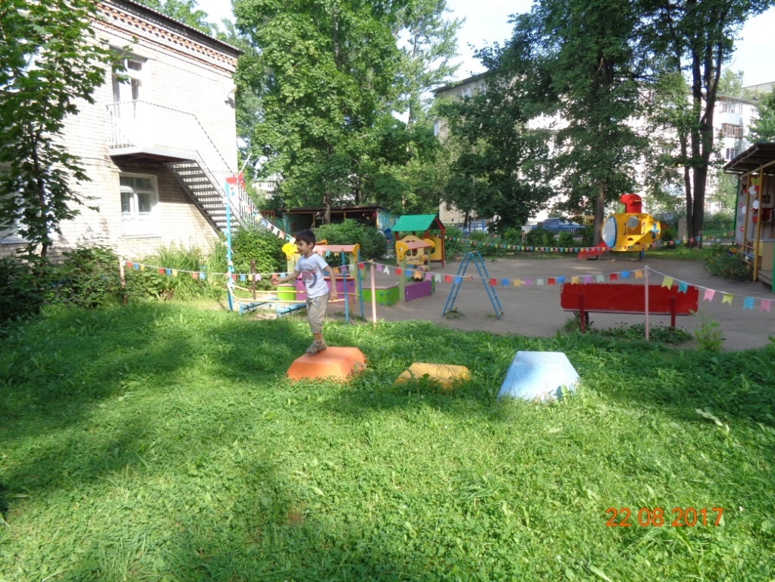
В день путешественника мы прошли по туристическому маршруту, научились преодолевать препятствия, составили рассказы «где бы я хотел побывать»

